Slide 1

LLM PER SO ESPERIMENTO 1.0 (SESTA PRESENTAZIONE)
Tesi di laurea magistrale in Software Security
Andrea Esposito, M63001650
(01/04/2026)

Slide 2
Obiettivi
Rilevazione automatica del tipo di fallimento
Identificare ipc_leak, timeout e crash tramite script Bash.
Sfruttare modelli disponibili tramite provider esterni
Preferire modelli disponibili tramite cloud o servizi esterni rispetto a quelli locali.
Ottimizzazione dei prompt
Utilizzare meccanismi di action reasoning per migliorare l’accuratezza.
Valutazione LLM «giudice» ottimizzata
Il giudice verifica che la diagnosi primaria corrisponda esattamente alla diagnosi di riferimento («ground truth»).
Diagnosi LLM primaria più precise
Riportare solo il problema rilevato dal warning, senza informazioni superflue.

Slide 3

Rilevazione categorie di fallimento
La rilevazione di ipc_leak, timeout, crash e delle restanti categorie di fallimento avviene direttamente tramite lo script test.sh, senza fare affidamento su keyword statiche. Lo script esegue il programma e monitora:
Crash: individuato se il programma termina in modo anomalo o con codice di ritorno non nullo.
Timeout: rilevato se l’esecuzione supera il tempo massimo consentito.
IPC leak: rilevato tramite segnali o messaggi dello script indicanti risorse IPC non deallocate.
La funzione classify_failure_category, all’interno dello script python, utilizza l’output dello script(test_feedback) effettua un mapping per assegnare automaticamente la categoria corrispondente.
NB: nello script python se l’esercizio supera i test ma ci sono warnings → categoria static_failure.
Se però ci affidassimo solo al feedback fornito dallo script di test quest’ultimo sarebbe classificato come correct, siccome viene mostrato il messaggio di congratulazioni.
Tuttavia esiste anche il caso in cui lo script mostra il messaggio «Anche se il programma esegue, sono stati riscontrati i seguenti difetti all'interno del codice», in cui viene correttamente classificato come static_failure. Questo lascia pensare che alcuni warning fanno sì che lo script di test porti al fallimento dei test dell’esercizio, mentre altri no.
Messaggio rilevato | Categoria risultante
«L'esecuzione del programma è andata in crash» | crash
«L'esecuzione del programma è andata in timeout» | timeout
«È necessario deallocare le risorse ipc» | ipc_leak
«Non è stato possibile compilare il programma» | compile_error
Messaggi generici di errore o esecuzione anomala | dynamic_failure
Feedback su difetti nel codice anche se compila | static_failure
«Congratulazioni, l'esercizio compila ed esegue correttamente» | correct

Slide 4
Modelli groq
Il sistema sfrutta modelli accessibili via cloud e servizi esterni e li orchestra come una catena di fallback invece di affidarsi a un singolo modello per limiti del piano standard.
Per ogni ruolo logico (Primary = analisi; Judge = verifica) è definita una lista di candidati. La chiamata prova il primo candidato disponibile e, in caso di errori o limiti, passa automaticamente al successivo fino a ottenere una risposta valida.
Liste di modelli utilizzati:
PRIMARY_MODEL: llama-3.3-70b-versatile, meta-llama/llama-4-scout-17b-16e-instruct
JUDGE_MODEL: openai/gpt-oss-20b, llama-3.3-70b-versatile, meta-llama/llama-4-scout-17b-16e-instruct

Slide 5
Dettagli implementativi
Fallback intelligente tra modelli:
Lista di candidati ordinata per ruolo, con modello attivo preferito.
In caso di errore, rate limit o TPD (tokens per day), il sistema passa automaticamente a un modello alternativo all’interno nella lista.
Gestione dinamica dei cooldown: i modelli indisponibili vengono messi in pausa temporanea prima di essere riutilizzati.
Gestione dei prompt troppo grandi:
Stima preventiva dei token richiesti rispetto al limite del modello.
Se il prompt è troppo grande, ovvero supera il numero massimo di token utilizzabili, viene spezzato conservativamente in chunk.
Chunk di codice o output includono linee di overlap per preservare contesto tra parti consecutive.
Stima dei token e riduzione automatica dei prompt permette di sfruttare al massimo la capacità dei modelli senza degradare le risposte.
Analisi multi-chunk:
Codice sorgente e output lunghi vengono segmentati in porzioni gestibili (max_chars), rispettando contesto e dipendenze.
Ogni chunk viene analizzato localmente e aggregato per fornire un verdict finale coerente

Slide 6
Flusso complessivo di analisi
Step 1: Preparazione
Si recuperano i file dello studente e della soluzione (ground truth).
Si eseguono test dinamici e analisi statica per ottenere evidenze concrete: output del programma, feedback degli script, errori di compilazione, warning di semgrep.
Si costruiscono differenze compatte tra codice dello studente e soluzione: vengono estratti file, variabili o funzioni citati nella diagnosi e raccolti blocchi di codice studente e della relativa soluzione.
Step 2: Analisi preliminare con modello PRIMARY
Si seleziona un modello candidato dalla lista PRIMARY_MODEL_CANDIDATES.
Si prepara il prompt completo da inviare, che include diversi parametri a seconda del caso.
Si stima il numero di token richiesti: se il prompt supera il limite del modello, viene spezzato in chunk (chunk di output o chunk di codice a seconda del caso), mantenenendo un certo overlap di righe per non perdere contesto.
Ogni chunk viene analizzato singolarmente con prompt dedicati.
I risultati dei chunk vengono aggregati e sintetizzati in una diagnosi preliminare.
Step 3: Giudizio finale con modello JUDGE
Si seleziona un modello candidato dalla lista JUDGE_MODEL_CANDIDATES.
Il prompt include diagnosi del primario(ottenuta da prompt base o da sintesi delle analisi aggregate dei chunk), parametri specifici a seconda della casistica e istruzioni di giudizio rigoroso.
In caso venga superato il limite supportato dal modello, il prompt viene troncato parzialmente al centro mantenendo testa e coda.
Il modello restituisce la diagnosi finale, confrontata con la ground truth utilizzando il prompt specifico a seconda del caso.

Slide 7
Ottimizzazione dei prompt
Prompt di sistema, incluso come primo messaggio ad ogni chiamata al modello:
PRIMARY: analizza solo codice C/output, evita requisiti nascosti, diagnosi conservative, coerenza campo booleano/diagnosi, risposta in inglese e formato standard.
JUDGE: valida solo diagnosi che corrispondono a difetti reali, rifiuta risposte generiche o speculative, campo unico strutturato.
Obiettivo: definire regole chiare per ruolo, ridurre interpretazioni soggettive.
Prompt dinamici e chunking
Codice/output troppo grandi vengono divisi in chunk con linee di overlap.
Prompt per chunk: include traccia + chunk di codice/output da analizzare + regole locali per l’analisi.
Obiettivo: analisi parziale senza perdita di contesto.
Refinement e action reasoning
Aggrega osservazioni fatte sui chunk in una diagnosi finale coerente.
System prompt
User prompt
Chunk prompt
Refinement prompt

Slide 8
Valutazione del giudice
Cosa riceve ora il modello:
System prompt con regole restrittive: accetta solo corrispondenze precise, rifiuta diagnosi generiche, speculative o parziali.
User prompt contenente la diagnosi primaria e il contesto specifico a seconda del caso.
Meccanismo di verifica:
Confronta la diagnosi primaria con i difetti concreti presenti nel ground truth.
Rifiuta diagnosi non coerenti.

Slide 9
Diagnosi LLM dettagliate
Regole dettagliate e restrittive
Riporta solo problemi concreti e visibili (mismatch, omissioni, errori di protocollo o valori).
Evita diagnosi generiche, speculative o basate su requisiti nascosti.
Specifica di citare file, funzione, variabile, riga o blocco concreto coinvolto nel problema.
Analisi semantica avanzata
Controlla coerenza protocollo, pairing richieste/risposte, ordini e conteggi, proprietà di aritmetica o protocolli visibili.
Differenzia difetti simili ma distinti (es. missing critical section vs wrong synchronization policy).
Per output osservato: identifica esattamente quale fase o interazione è mancante o errata.

Slide 10
Esempio di risultato (dynamic_failure):
student | exercise | commit_analyzed | failurte_category | compile_success | test_success | stdout | stderr | test_feedback | program_output | static_warnings | llm_output_correct | llm_output_diagnosis | llm_code_correct | llm_code_diagnosis | judge_output_correct | judge_code_correct
Claudio-Cataldo | remote_procedure_call | 794f7309811608ff3a6db7ed4d3e5888af885357 | dynamic_failure | true | false | fail |  | Esercizio remote procedure call.L'esercizio non è ancora stato svolto correttamente.L'esecuzione non è corretta: Errore nel valore di PRODUCI CON SOMMA ricevuto dal server.Il numero totale di messaggi non corrisponde a quello richiesto dalla traccia | [Consumatore] Chiamo CONSUMA() [Client] Invio richiesta CONSUMA(nessun parametro) [Client] Ricevuto risposta: risultato=-171582920, errore=32766 [Consumatore] Ricevuto risultato=-171582920 [Consumatore] (CONTINUA)… | "file": "server.c", "line": 46, "message": "Per il passaggio dei parametri in pthread_create(), è’ necessario utilizzare una struttura allocata in memoria heap." | NO | THE OUTPUT SHOWS INCONSISTENT RESULTS FOR THE CONSUMA FUNCTION CALLS THE CLIENT RECEIVES A RESPONSE WITH A RESULT OF -171582920 AND AN ERROR CODE OF 32766 FOR ALL THREE CONSUMA CALLS, WHICH DOES NOT MATCH THE EXPECTED BEHAVIOR ADDITIONALLY, THE WORKER THREAD'S RESPONSES FOR PRODUCI_CON_SOMMA AND PRODUCI CALLS HAVE INCONSISTENT RESULTS AND ERROR CODES THE OUTPUT ALSO SHOWS THAT SOME WORKER THREADS TERMINATE PREMATURELY WITHOUT PROCESSING ALL REQUESTS. | NO | THE CODE HAS AN INCORRECT ERROR HANDLING ISSUE IN THE CLIENTC FILE, THERE IS A TYPO IN AN IF STATEMENT CONDITION WHERE PID_PROD IS USED INSTEAD OF PID_CONS THIS CAN LEAD TO INCORRECT ERROR HANDLING AND TERMINATION OF THE PROGRAM THE CORRECT CONDITION SHOULD BE `ELSE IF(PID_CONS < 0)` THIS ISSUE AFFECTS THE PROGRAM'S ABILITY TO HANDLE ERRORS PROPERLY, PARTICULARLY IN THE CONTEXT OF PROCESS CREATION AND MESSAGE EXCHANGE BETWEEN THE CLIENT AND SERVER. | YES | NO

Slide 11
Esempio di risultato (static_failure):
student | exercise | commit_analyzed | failurte_category | compile_success | test_success | stdout | stderr | test_feedback | program_output | static_warnings | llm_output_correct | llm_output_diagnosis | llm_code_correct | llm_code_diagnosis | judge_output_correct | judge_code_correct
AMprota | un_primo_esempio_di_server_multithread | 01a4a0ec1f467482607d1e449b9f0801812cf794 | static_failure | true | true | pass |  | Esercizio remote procedure call. Congratulazioni, l'esercizio compila ed esegue correttamente, e non è stato riscontrato nessuno degli errori frequenti nel codice. | Richiesta 0 Inviata (37, 59) [PID=238824]Risposta 0 Ricevuta (2183) [PID=238824]Richiesta 1 Inviata (52, 89) (CONTINUA)… | {"file": "Client.c", "line": 34, "message": "In questo esercizio, si richiede che la coda delle risposte sia utilizzata in modo mutuamente esclusivo dai thread (la funzione msgsnd() deve essere chiamata all'interno di una sezione critica)." }, {"file": "Main.c", "line": 90, "message": "In questo esercizio, si richiede che la coda delle risposte sia utilizzata in modo mutuamente esclusivo dai thread (la funzione msgsnd() deve essere chiamata all'interno di una sezione critica)." }, {"file": "Server.c", "line": 45, "message": «E’ richiesto che il client effettui una receive selettiva, utilizzando il PID nel campo tipo dei messaggi di risposta.» } | YES | THE OUTPUT SHOWS A COHERENT INTERACTION BETWEEN THREE CLIENT PROCESSES AND A SERVER PROCESS EACH CLIENT SENDS FIVE REQUESTS WITH RANDOM VALUES AND RECEIVES THE CORRECT PRODUCT RESPONSE FOR EACH REQUEST THE SERVER PROCESSES THE REQUESTS CONCURRENTLY, AND THE RESPONSES ARE CORRECTLY PAIRED WITH THE REQUESTS NO CONCRETE OUTPUT MISMATCH IS VISIBLE FROM THE PROVIDED INFORMATION | NO | THE CODE VIOLATES THE CONSTRAINT OF CORRECT SYNCHRONIZATION POLICY SPECIFICALLY, IN `FILE: SERVERC`, THE `MSGSND` CALL IS MADE WITHIN A CRITICAL SECTION PROTECTED BY A MUTEX (`PTHREAD_MUTEX_LOCK(&MUTEX)`), BUT THE `ID_CODA_RISPOSTE` USED IN `MSGSND` IS NOT THE CORRECT QUEUE IDENTIFIER FOR RESPONSES THE SERVER SHOULD SEND RESPONSES TO THE CLIENT QUEUE (`ID_S`), NOT THE REQUEST QUEUE (`ID_CODA_RISPOSTE` IS ASSIGNED THE VALUE OF `ID_S` BUT SEEMS TO BE INTENDED FOR ANOTHER PURPOSE) THE CORRECT LINE SHOULD USE `ID_S` INSTEAD OF `ID_CODA_RISPOSTE` IN THE `MSGSND` CALL |  | YES

Slide 12
Esempio di risultato (correct):
student | exercise | commit_analyzed | failurte_category | compile_success | test_success | stdout | stderr | test_feedback | program_output | static_warnings | llm_output_correct | llm_output_diagnosis | llm_code_correct | llm_code_diagnosis | judge_output_correct | judge_code_correct
annxj | server_aggregatore_thread | 6416c53d93748b388bd5b7fd23de36c84ab7cd3a | correct | true | true | pass |  | Esercizio remote procedure call. Congratulazioni, l'esercizio compila ed esegue correttamente, e non è stato riscontrato nessuno degli errori frequenti nel codice | Avvio processo collettore (id coda = 786450)...\nCollettore: In attesa di messaggi...\nCollettore: Ricevuto valore=7\nCollettore: In attesa di messaggi...\nCollettore: Ricevuto valore=8\ (CONTINUA)… |  | YES | THE OUTPUT SHOWS A COHERENT INTERACTION BETWEEN THE SENSORE, AGGREGATORE, AND COLLETTORE PROCESSES THE SENSORE GENERATES 10 RANDOM VALUES AND SENDS THEM TO THE AGGREGATORE, WHICH RECEIVES AND FORWARDS THEM TO THE THREE COLLETTORI EACH COLLETTORE RECEIVES THE 10 VALUES AND PRINTS THEM, MAINTAINING A CONSISTENT ORDERING AND PAIRING OF REQUESTS AND REPLIES NO CONCRETE OUTPUT MISMATCH IS VISIBLE FROM THE PROVIDED INFORMATION" | YES | THE PROVIDED C CODEBASE FOR THE SERVER AGGREGATORE CON THREAD APPEARS TO BE CORRECT AND PROPERLY IMPLEMENTED THE CODE USES MESSAGE QUEUES AND THREADS TO SIMULATE THE READING OF DATA FROM A SENSOR AND DISTRIBUTE IT TO MULTIPLE DESTINATIONS THE AGGREGATOR PROCESS USES A MONITOR WITH READER-WRITER SYNCHRONIZATION TO ENSURE THAT WRITERS HAVE EXCLUSIVE ACCESS AND READERS CAN ACCESS CONCURRENTLY THE CODE PROPERLY HANDLES MESSAGE PASSING, SYNCHRONIZATION, AND ERROR HANDLING, AND THERE IS NO concrete evidence OF ANY CONCRETE DEFECTS OR BUGS THE CODE CORRECTLY IMPLEMENTS THE REQUIRED FUNCTIONALITY, AND THE OUTPUT MATCHES THE EXPECTED BEHAVIOR

Slide 13
Analisi effettuate
Su un totale di 85 esercizi sono state condotte le seguenti analisi:
Distribuzione per failure category.
Analisi dynamic_check_failed:
Analisi Output LLM
Analisi Codice LLM
Analisi static_check_failed:
Analisi Output LLM
Analisi Codice LLM
Analisi corretti:
Analisi Output LLM
Analisi Codice LLM

Slide 14
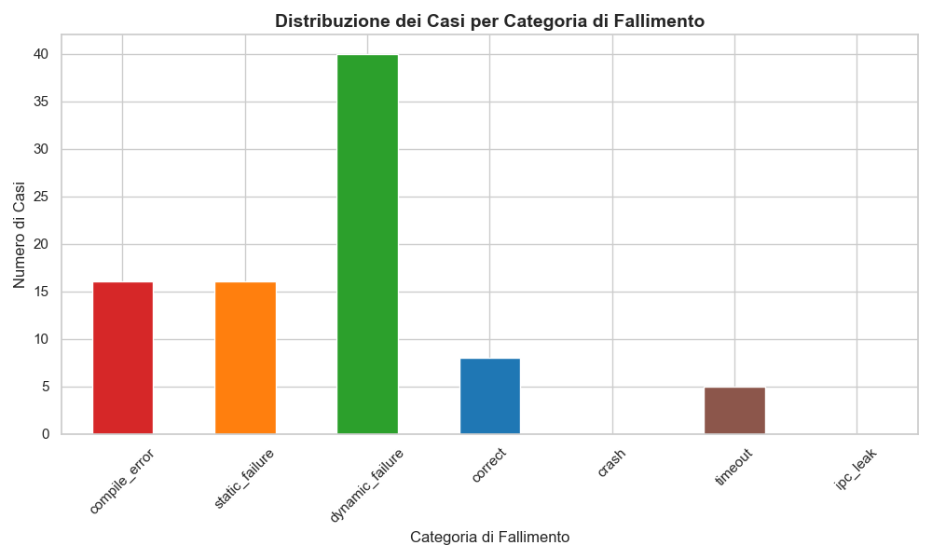
Distribuzione per failure category

Slide 15
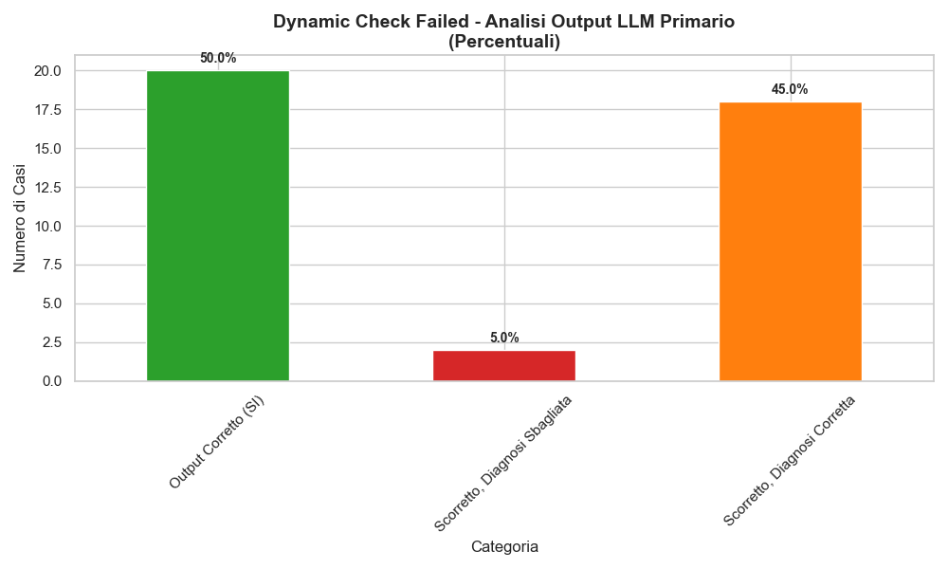
Dynamic Check Failed - Analisi Output LLM Primario
% LLM primario dice che output è corretto (non trova l'errore).
% LLM primario dice che è scorretto, ma diagnosi output non è corretta.
% LLM primario dice che è scorretto, e la diagnosi output è corretta.

Slide 16
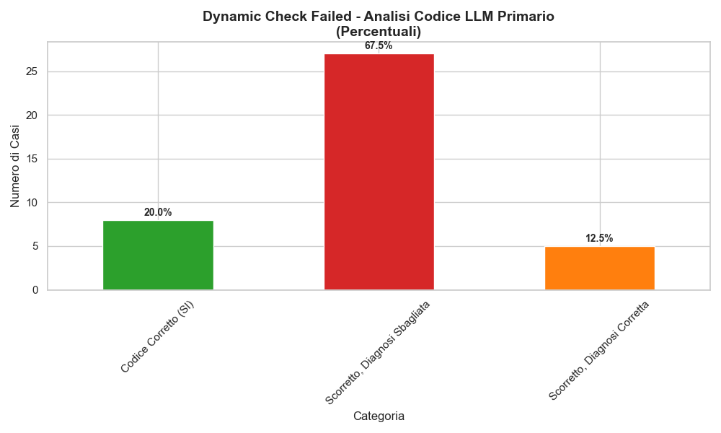
Dynamic Check Failed - Analisi Codice LLM Primario
% LLM primario dice di non aver trovato l'errore nel codice.
% LLM primario dice che è scorretto, ma diagnosi codice non è corretta.
% LLM primario dice che è scorretto, e la diagnosi codice è corretta.

Slide 17
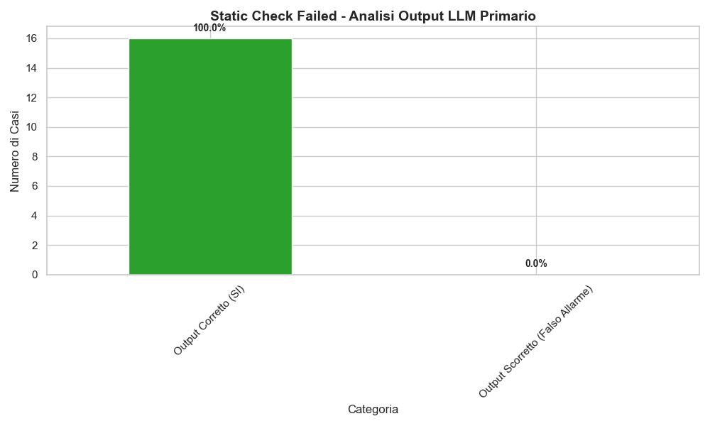
Static Check Failed - Analisi Output LLM Primario
% LLM primario dice che output è corretto (è ok, si trova con ground truth).
% LLM primario dice che è scorretto (diagnosi è scorretta a prescindere).

Slide 18
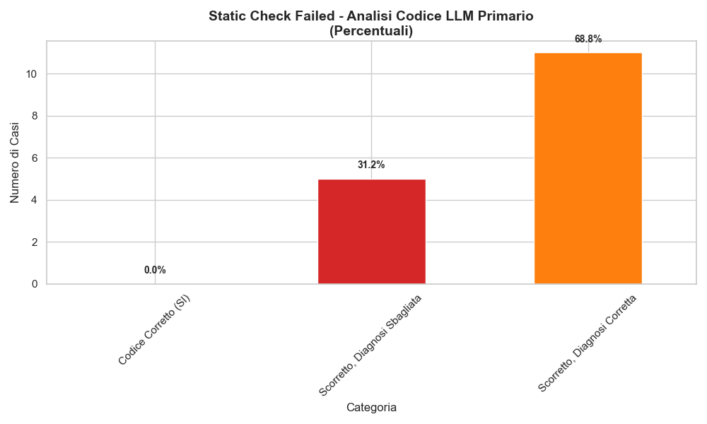
Static Check Failed - Analisi Codice LLM Primario
% LLM primario dice di non aver trovato l'errore nel codice.
% LLM primario dice che è scorretto, ma diagnosi codice non è corretta.
% LLM primario dice che è scorretto, e la diagnosi codice è corretta.

Slide 19
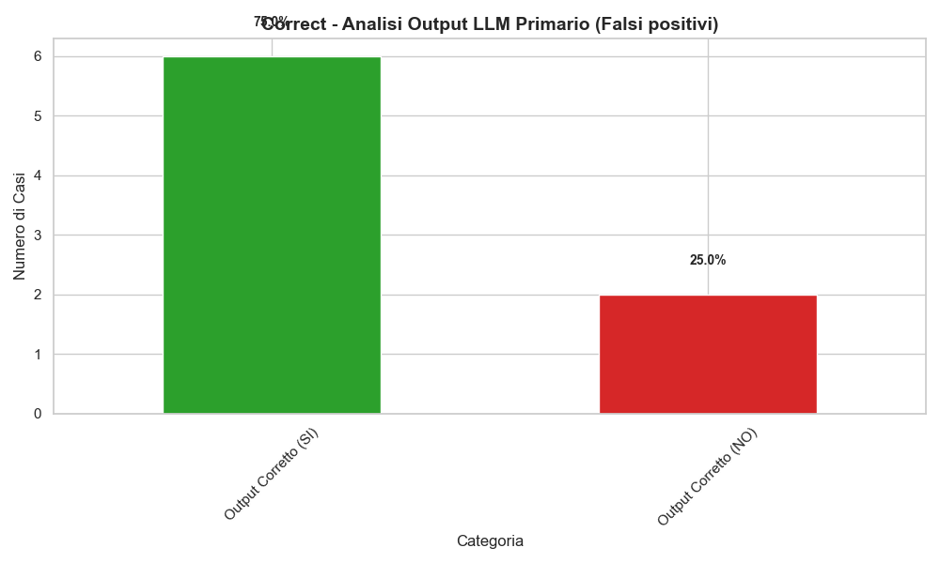
Corretti- Analisi Output LLM Primario (falsi positivi)
% LLM primario dice che output è corretto (è ok, si trova con ground truth).
% LLM primario dice che è scorretto (diagnosi è scorretta a prescindere).

Slide 20
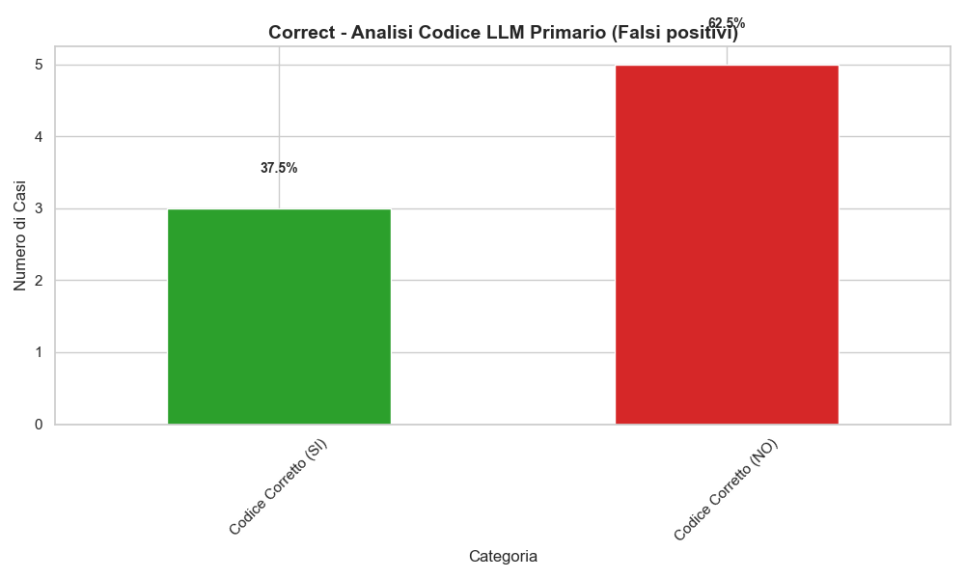
Corretti- Analisi Codice LLM Primario (falsi positivi)
% LLM primario dice che codice è corretto (è ok, si trova con ground truth).
% LLM primario dice che è scorretto (diagnosi è scorretta a prescindere).

